Slide 1


Multi-Cluster 구성 및 테스트
2023.08.03

Slide 2

Multi-Cluster의 장점
Local Cluster 구성
Host Cluster 설정
Member Cluster 설정
Multi-Cluster 설정
Multi-Cluster Pod 배포 테스트
Multi-Cluster HA 테스트
Multi-Cluster 삭제 테스트
Multi-Cluster 업그레이드 테스트

Slide 3
Multi-Cluster의 장점
3
멀티클러스터
멀티클러스터를 구성하는 것은 여러 개의 Kubernetes Cluster를 하나의 시스템으로 연결하여 운영하는 것을 의미
멀티클러스터의 장점
하나의 클러스터에 장애가 발생해도 다른 클러스터가 이를 보완하여 시스템 전체의 가용성을 높여준다.
각 클러스터를 서로 다른 업무나 팀에 할당함으로써 리소스를 분리하여 관리 할 수 있다.
여러 개의 클러스터를 사용하면, 새로운 k8s버전을 테스트하거나 업그레이드할 때 영향을 최소화 할 수 있다.
멀티클러스터는 애플리케이션과 데이터 요구에 따라 클러스터를 동적으로 확장할 수 있다.
멀티클러스터는 여러가지 클라우드 제공자나 온프레미스 시스템과 혼합 환경을 지원할 수 있다.

Slide 4
Local Cluster 구성
4
Virtual BOX VM 구성
구분 | Host IP | Host Name | K8s version | Kubesphere version | Role
Cluster1 | 10.100.0.107 | kk-m1-ubuntu | v1.22.17 | v3.3.2 | control plane, etcd
 | 10.100.0.109 | kk-w1-ubuntu | v1.22.17 | v3.3.2 | worker
Cluster2 | 10.100.0.108 | kk-m2-ubuntu | v1.22.17 | v3.3.2 | control plane, etcd
 | 10.100.0.110 | kk-w2-ubuntu | v1.22.17 | v3.3.2 | worker
Cluster3 | 10.100.0.112 | kk-m3-ubuntu | v1.24.9 | v3.3.2 | control plane, etcd
 | 10.100.0.113 | kk-w3-ubuntu | v1.24.9 | v3.3.2 | worker

Slide 5
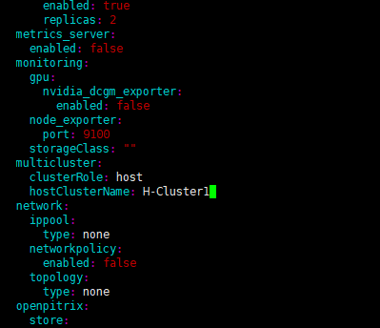
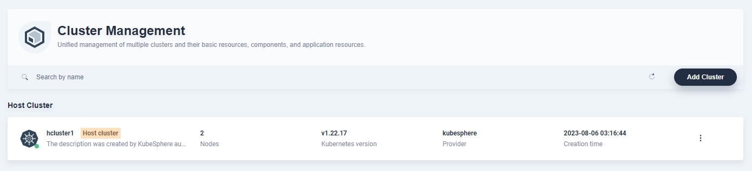
Host Cluster 설정
5
Cluster1 master의 clusterconfiguration ks-installer yaml 수정
kubectl edit cc ks-installer -n kubesphere-system
hostClusterName: H-Cluster1 ← 대문자 특수문자 안되는 것 같다. 나중에 에러남.
수정 저장 후 로그 확인
kubectl logs -n kubesphere-system $(kubectl get pod -n kubesphere-system -l 'app in (ks-install, ks-installer)' -o jsonpath='{.items[0].metadata.name}') –f
Admin Console 접속 확인
JwtSecret 추출
kubectl -n kubesphere-system get cm kubesphere-config -o yaml | grep -v "apiVersion" | grep jwtSecret

Slide 6
Member Cluster 설정
6
Cluster2 master의 clusterconfiguration ks-installer yaml 수정
kubectl edit cc ks-installer -n kubesphere-system
jwtSecret : 1bCScmByJYU13hm6MwIBnEwCuQ1Ofwa8
수정 저장 후 로그 확인
kubectl logs -n kubesphere-system $(kubectl get pod -n kubesphere-system -l 'app in (ks-install, ks-installer)' -o jsonpath='{.items[0].metadata.name}') -f
Cluster3 master의 clusterconfiguration ks-installer yaml 수정
kubectl edit cc ks-installer -n kubesphere-system
jwtSecret : 1bCScmByJYU13hm6MwIBnEwCuQ1Ofwa8
수정 저장 후 로그 확인
kubectl logs -n kubesphere-system $(kubectl get pod -n kubesphere-system -l 'app in (ks-install, ks-installer)' -o jsonpath='{.items[0].metadata.name}') -f

Slide 7
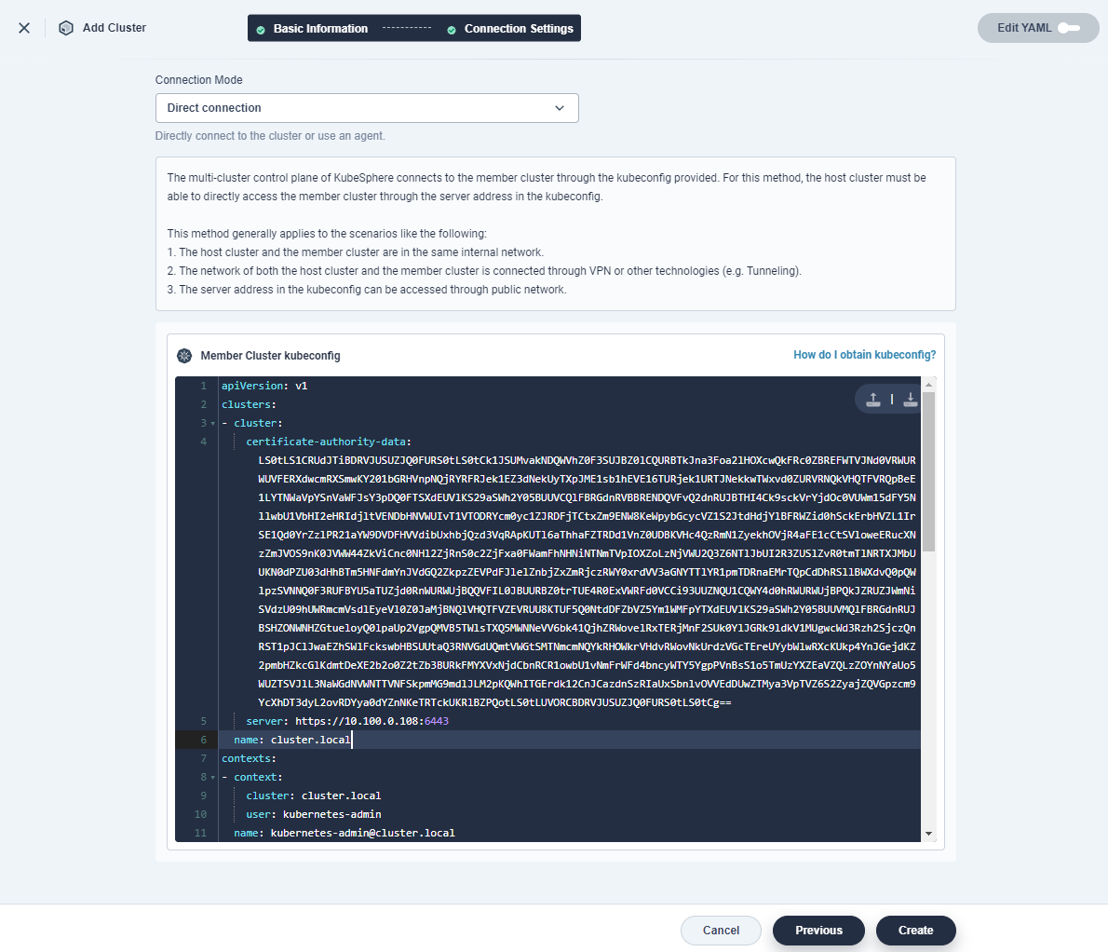
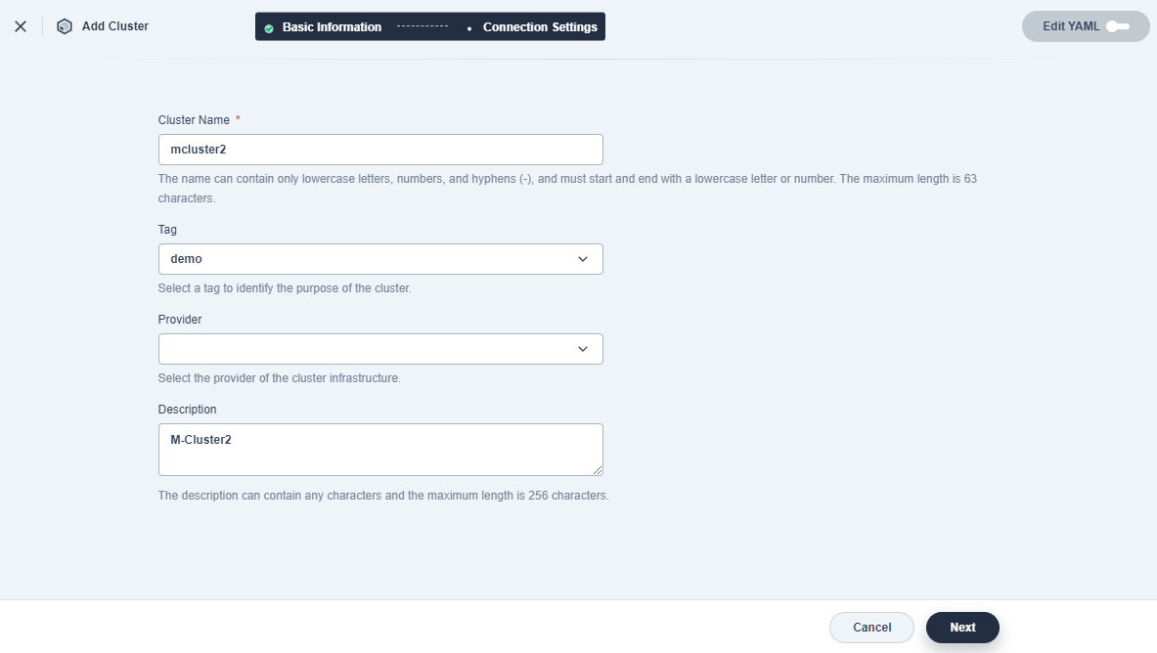
Multi-Cluster 설정
7
Add Cluster - Cluster2
Cluster1의 ks-console admin 접속
Platform > Cluster Management > Add Cluster

Slide 8
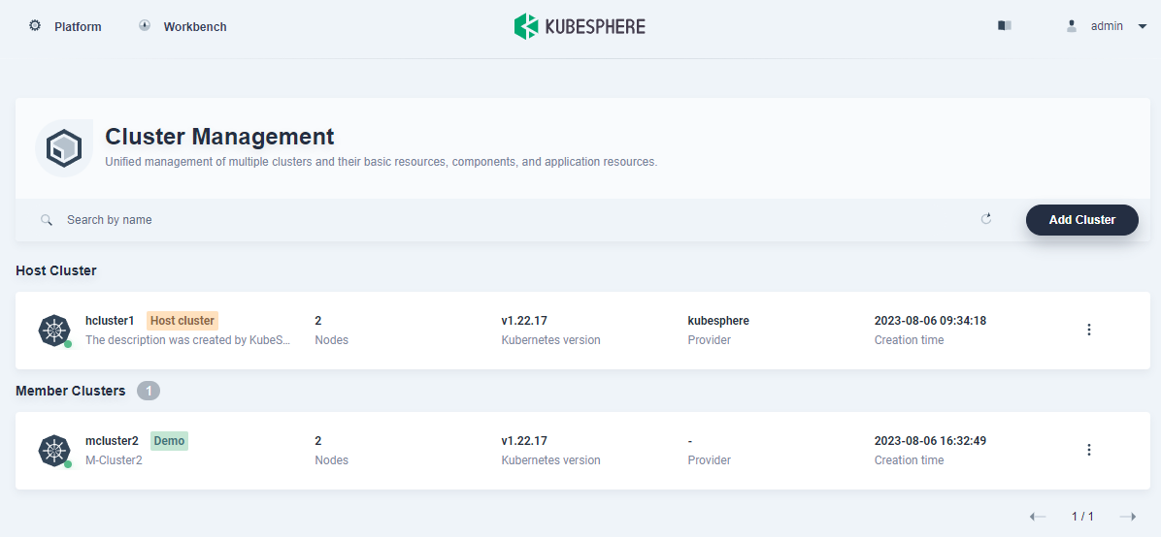
Multi-Cluster 설정
8
Add Cluster - Cluster2
Platform > Cluster Management

Slide 9

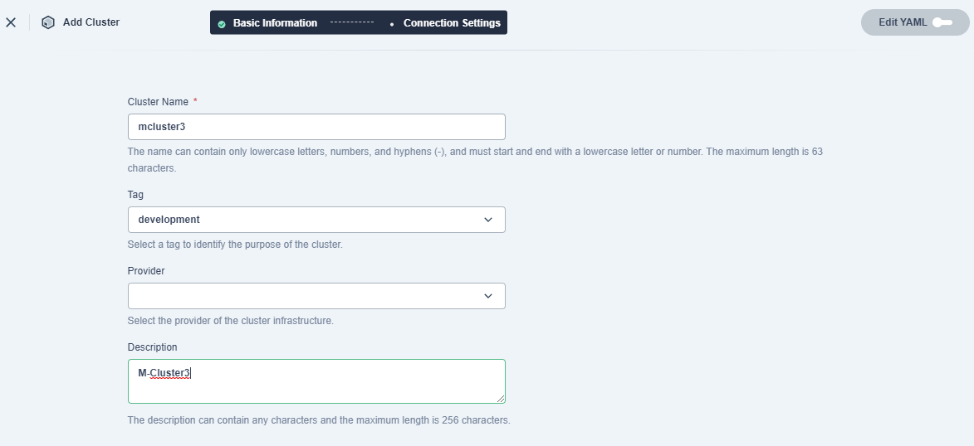
Multi-Cluster 설정
9
Add Cluster – Cluster3
Cluster1의 ks-console admin 접속
Platform > Cluster Management > Add Cluster

Slide 10
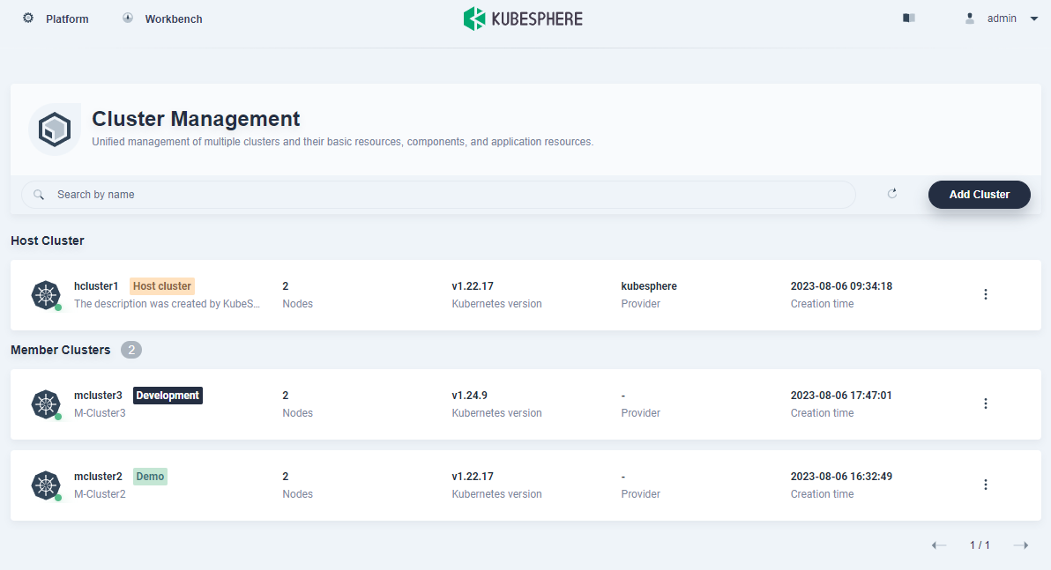
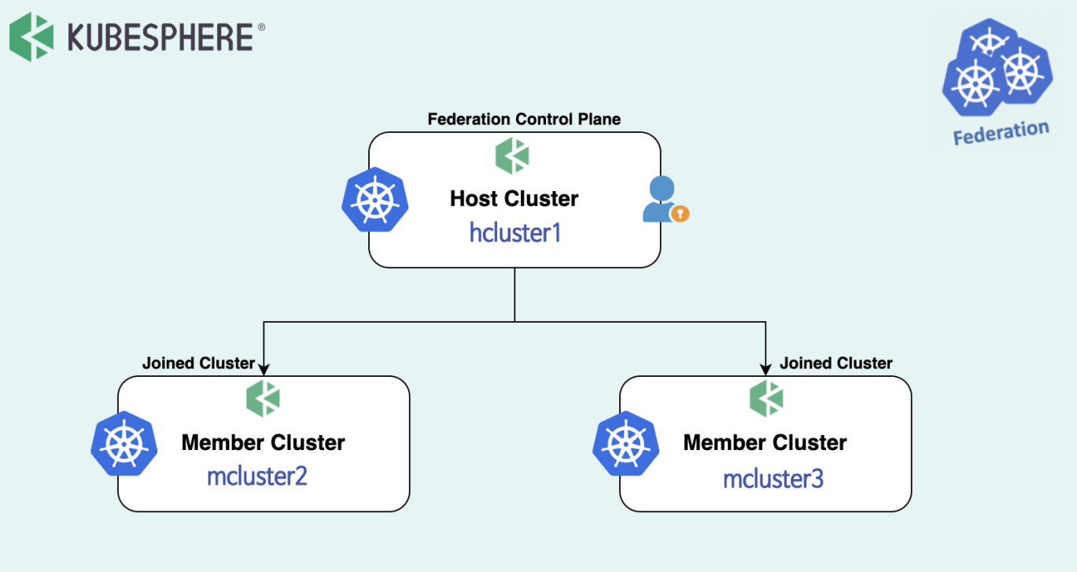
Multi-Cluster 설정
10
Add Cluster – Cluster3
Platform > Cluster Management

Slide 11
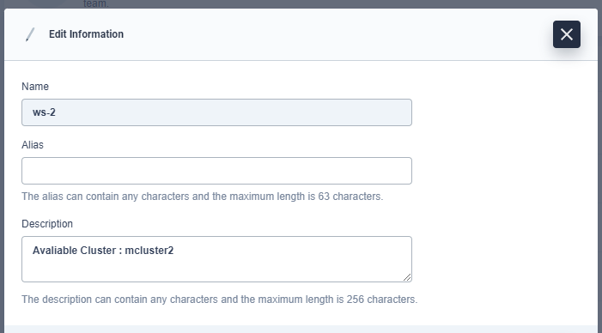
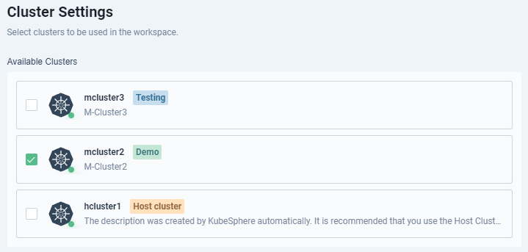
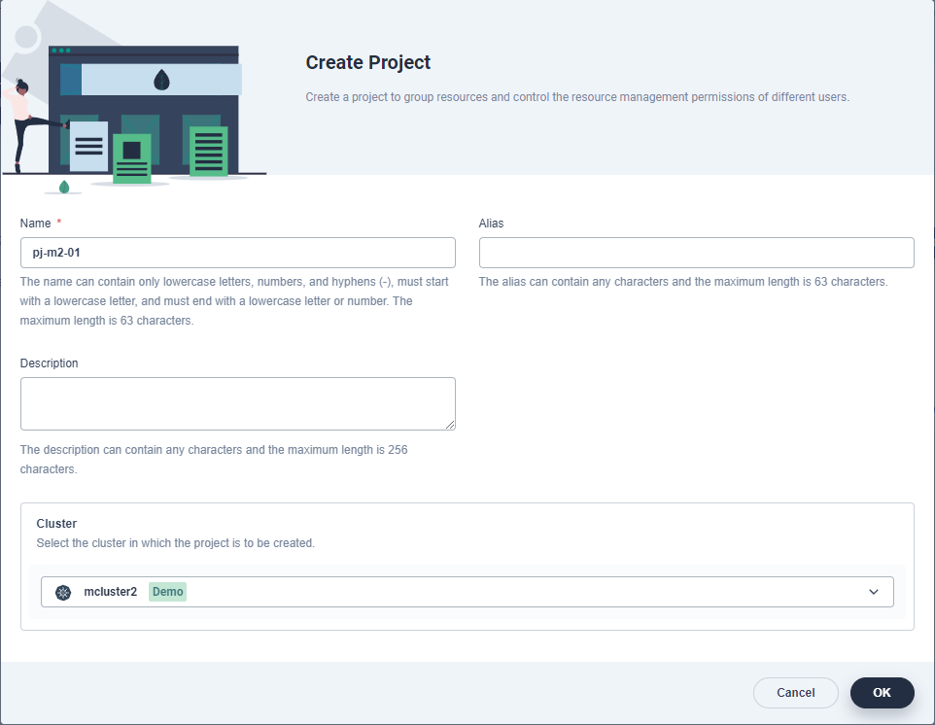
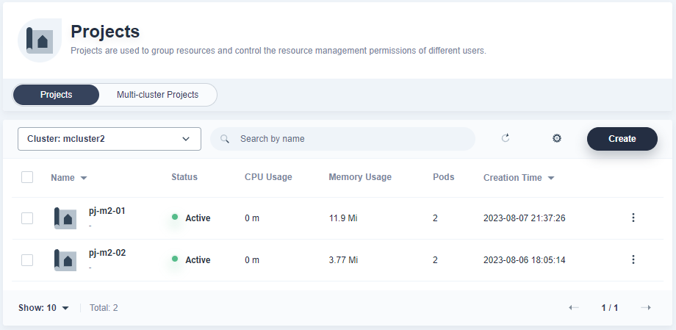
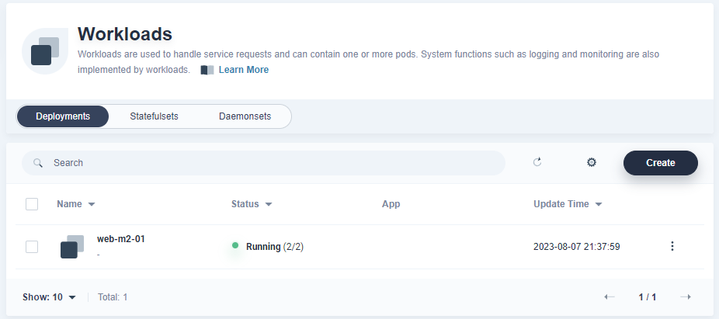
Multi-Cluster Pod 배포 테스트
11
Workspace ws-2 생성
Avaliable Cluster : mcluster2
Project pj-m2-01, pj-m2-02 생성
각각 nginx pod 배포 (replicas:2)

Slide 12
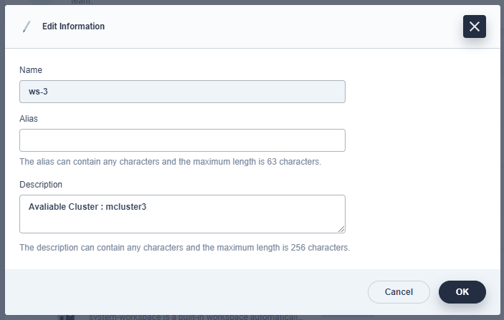
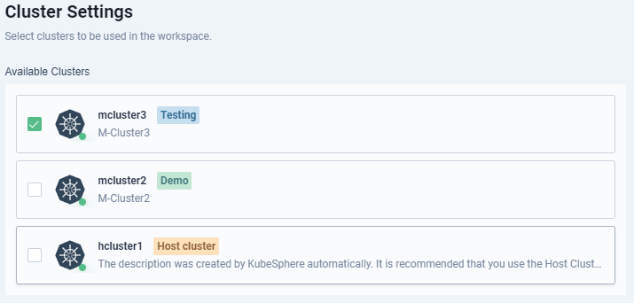
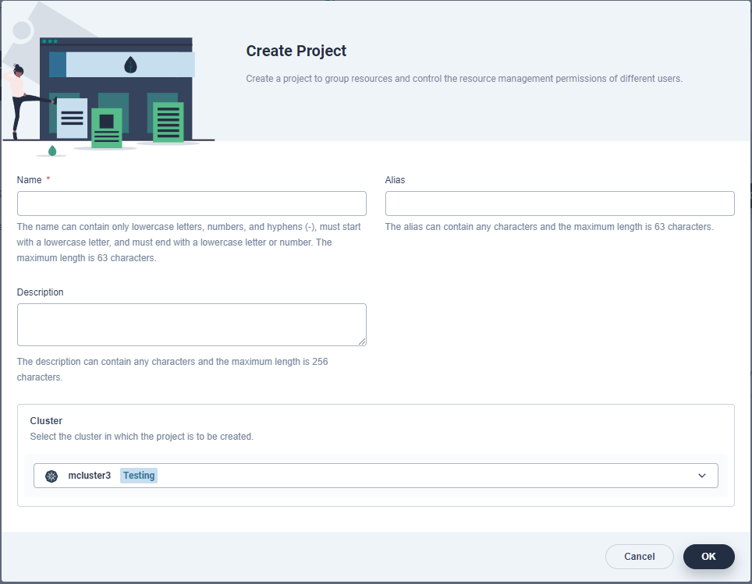
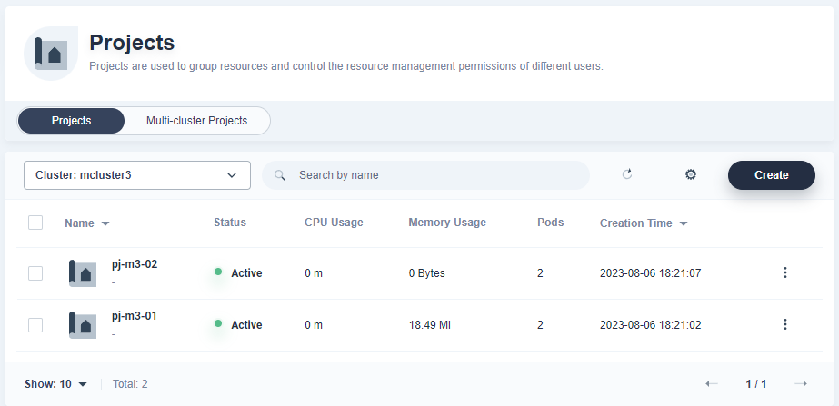
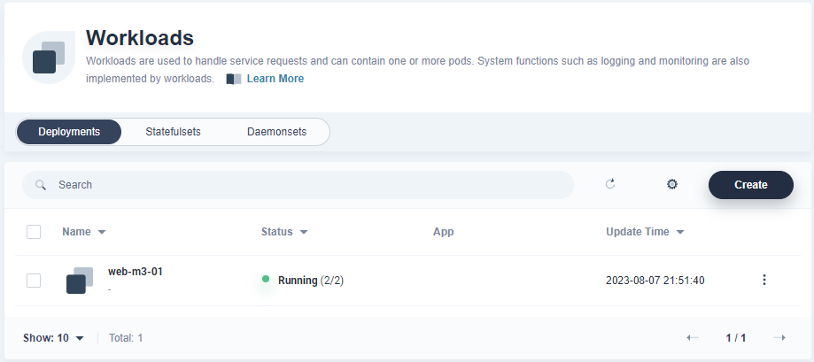
Multi-Cluster Pod 배포 테스트
12
Workspace ws-3 생성
Avaliable Cluster : mcluster3
Project pj-m3-01, pj-m3-02 생성
각각 nginx pod 배포 (replicas:2)

Slide 13
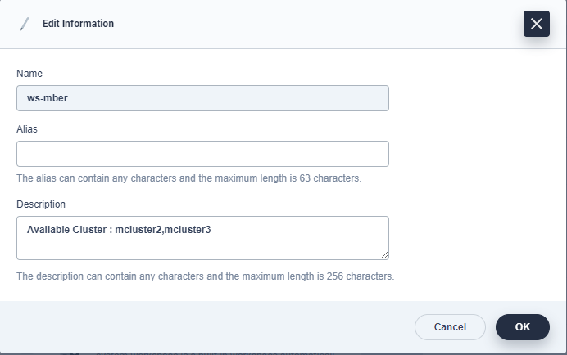
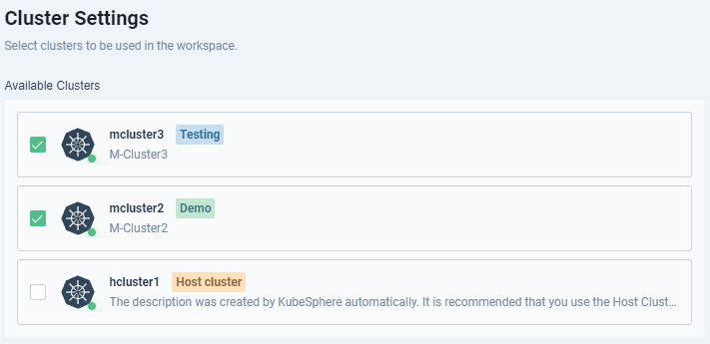


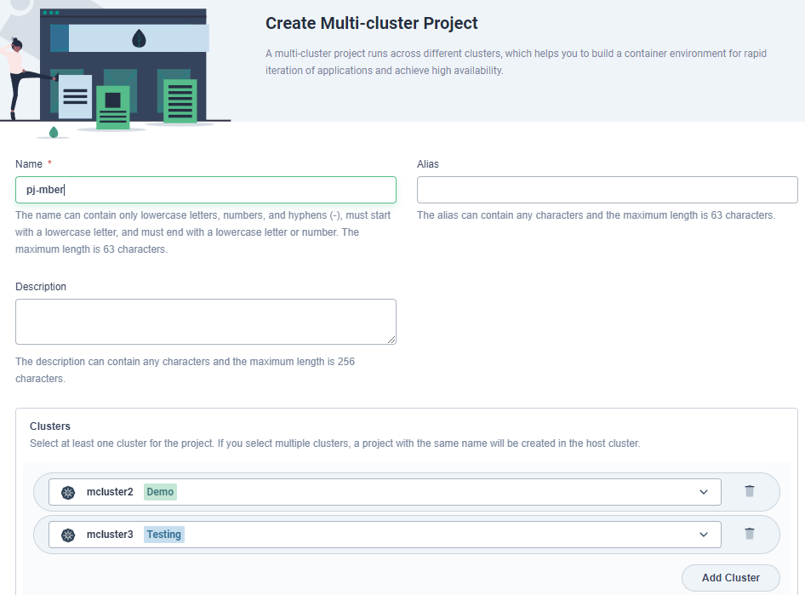
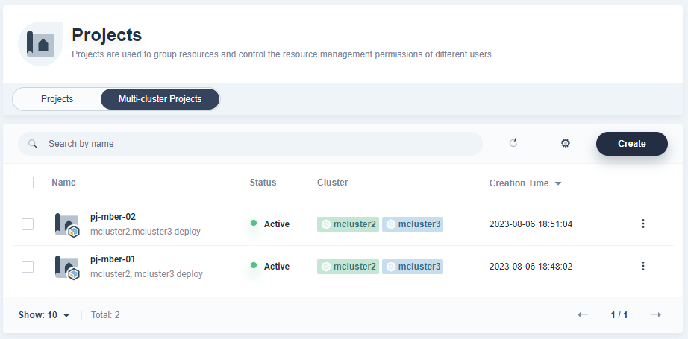
Multi-Cluster Pod 배포 테스트
13
Workspace ws-mber 생성
Avaliable Cluster : mcluster2 Avaliable Cluster : mcluster3
Multi-cluster Project pj-mber-01, pj-mber-02 배포
pj-mber-01 : FederatedDeployment 배포로 mcluster2에만 4EA 배포 (replicas:4)
pj-mber-02 : FederatedDeployment 배포로 mcluster2, mcluster3 에 각각 2EA 배포 (replicas:4)

Slide 14
Multi-Cluster Pod 배포 테스트
14
apiVersion: types.kubefed.io/v1beta1
kind: FederatedDeployment
metadata:
namespace: pj-mber-01
name: web-mber-01
labels:
app: web-mber-01
annotations:
kubesphere.io/description: kubesphere에서 생성
spec:
placement:
clusters:
- name: mcluster2
template:
metadata:
namespace: pj-mber-01
labels:
app: web-mber-01
spec:
replicas: 4
selector:
matchLabels:
app: web-mber-01
template:
metadata:
labels:
app: web-mber-01
spec:
containers:
- name: web-mber-01
image: nginx:1.14.2
ports:
- containerPort: 80
serviceAccount: default
strategy:
type: RollingUpdate
rollingUpdate:
maxUnavailable: 25%
maxSurge: 25%
overrides:
- clusterName: mcluster2
clusterOverrides: []
apiVersion: types.kubefed.io/v1beta1
kind: FederatedDeployment
metadata:
namespace: pj-mber-02
name: web-mber-02
labels:
app: web-mber-02
annotations:
kubesphere.io/description: kubesphere에서 생성
spec:
placement:
clusters:
- name: mcluster2
- name: mcluster3
template:
metadata:
namespace: pj-mber-02
labels:
app: web-mber-02
spec:
replicas: 4
selector:
matchLabels:
app: web-mber-02
template:
metadata:
labels:
app: web-mber-02
spec:
containers:
- name: web-mber-02
image: nginx:1.14.2
ports:
- containerPort: 80
serviceAccount: default
strategy:
type: RollingUpdate
rollingUpdate:
maxUnavailable: 25%
maxSurge: 25%
overrides:
- clusterName: mcluster2
clusterOverrides:
- path: /spec/replicas
value: 2
- clusterName: mcluster3
clusterOverrides:
- path: /spec/replicas
value: 2
Multi-cluster 배포시 yaml 문법
kubefedration을 이용함
host cluster의 master에서 실행
yaml을 만들고 kubectl apply -f xxx.yaml 실행
삭제시
delete federateddeployments.types.kubefed.io -n pj-mber-02 web-mber-02
배포결과

Slide 15
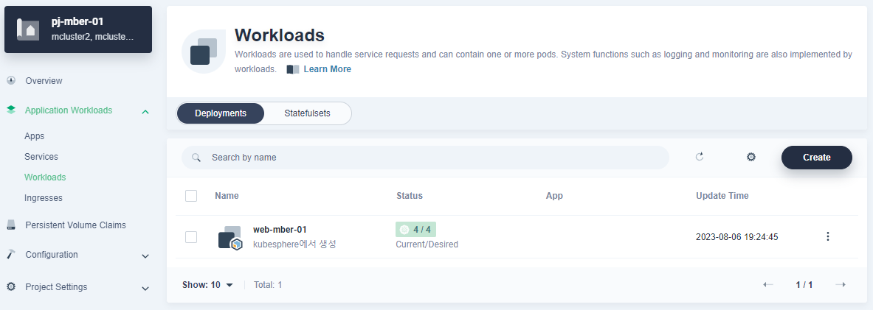
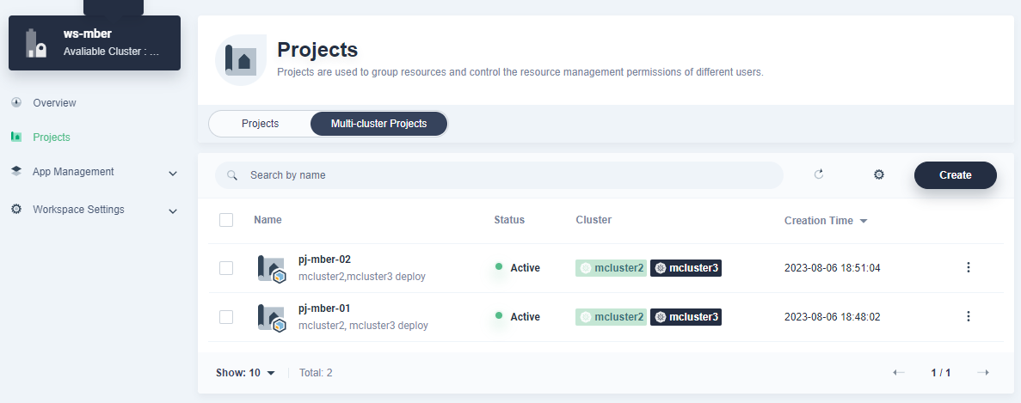
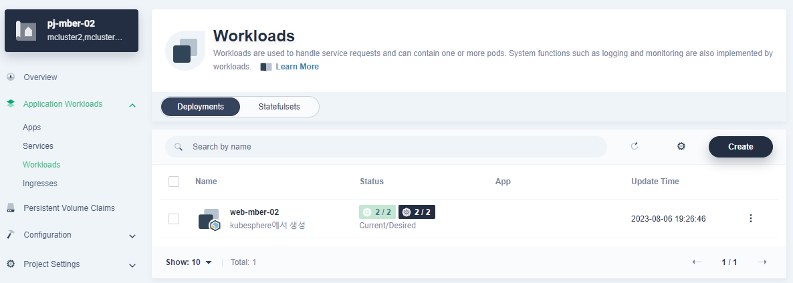
Multi-Cluster Pod 배포 테스트
15
Multi-Cluster 에서 Workload 확인

Slide 16
Multi-Cluster Pod 배포 테스트
16
Federated 관련 resource
federatedapplications.types.kubefed.io
federatedclusterrolebindings.types.kubefed.io
federatedclusterroles.types.kubefed.io
federatedconfigmaps.types.kubefed.io
federateddeployments.types.kubefed.io
federatedglobalrolebindings.types.kubefed.io
federatedroles.iam.kubesphere.io
federatedsecrets.types.kubefed.io
federatedserviceaccounts.types.kubefed.io
federatedservices.types.kubefed.io
federatedservicestatuses.core.kubefed.io
federatedstatefulsets.types.kubefed.io
federatedglobalroles.types.kubefed.io
federatedgroupbindings.types.kubefed.io
federatedgroups.types.kubefed.io
federatedingresses.types.kubefed.io
federatedjobs.types.kubefed.io
federatedlimitranges.types.kubefed.io
federatednamespaces.types.kubefed.io
federatednotificationconfigs.types.kubefed.io
federatednotificationreceivers.types.kubefed.io
federatedpersistentvolumeclaims.types.kubefed.io
federatedreplicasets.types.kubefed.io
federatedrolebindings.iam.kubesphere.io
federatedtypeconfigs.core.kubefed.io
federatedusers.iam.kubesphere.io
federatedusers.types.kubefed.io
federatedworkspacerolebindings.types.kubefed.io
federatedworkspaceroles.types.kubefed.io
federatedworkspaces.types.kubefed.io

Slide 17
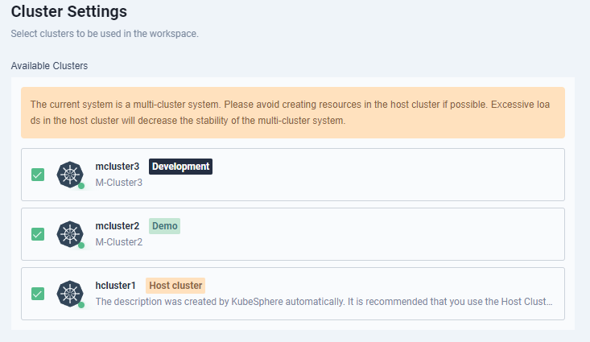
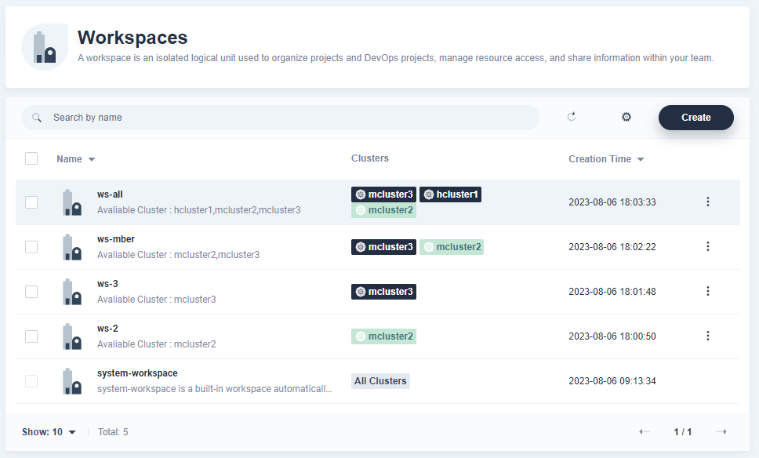
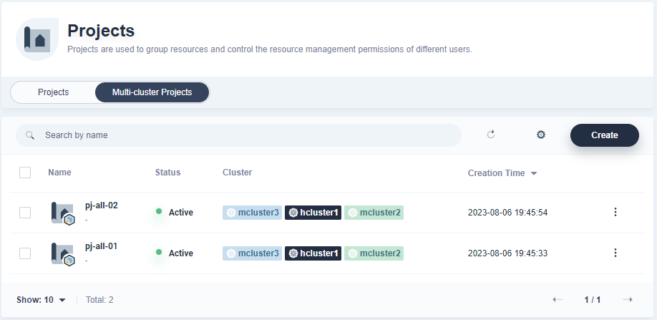
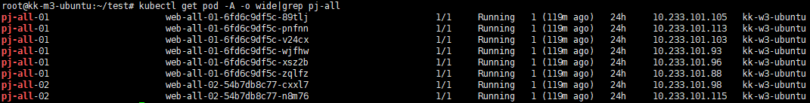
Multi-Cluster Pod 배포 테스트
17
Workspace ws-all 생성
Avaliable Cluster : hcluster1 Avaliable Cluster : mcluster2 Avaliable Cluster : mcluster3
Multi-cluster Project pj-all-01, pj-all-02 배포
pj-all-01 : FederatedDeployment 배포로 mcluster3에만 6EA 배포 (replicas:6)
pj-all-02 : FederatedDeployment 배포로 hcluster1, mcluster2, mcluster3 에 각각 2EA 배포 (replicas:6)

Slide 18
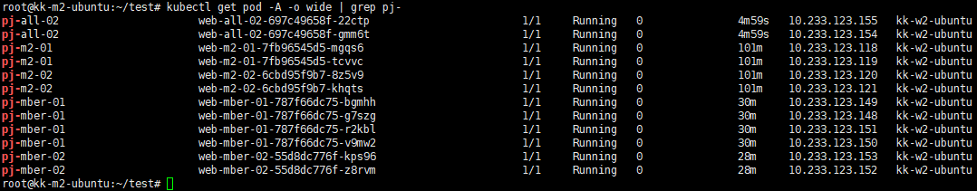
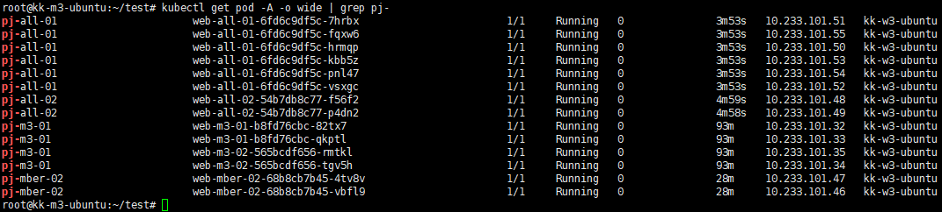
Multi-Cluster Pod 배포 테스트
18
배포 Pod 현황
hcluster1
mcluster2
mcluster3

Slide 19
Multi-Cluster HA 테스트
19
Cluster2(mcluster2)의 kubelet down
cluster2의 상태가 다운되더라도, cluster2에 있는 pod가 cluster3으로 옮겨가거나 하진 않음
멀티클러스터의 고가용성은 노드다운시 다른 노드로 파드가 옮겨가는, 파드의 실행을 보장하는 고가용성과는 다름
여러 지역마다 클러스터를 운영하는 Multi-Cluster를 구성하였을 경우 각각의 클러스터에 파드를 동시에 배포했을 때, 하나의 클러스터가 다운되더라도 다른 클러스터들은 서비스가 가능한 고가용성을 의미

Slide 20
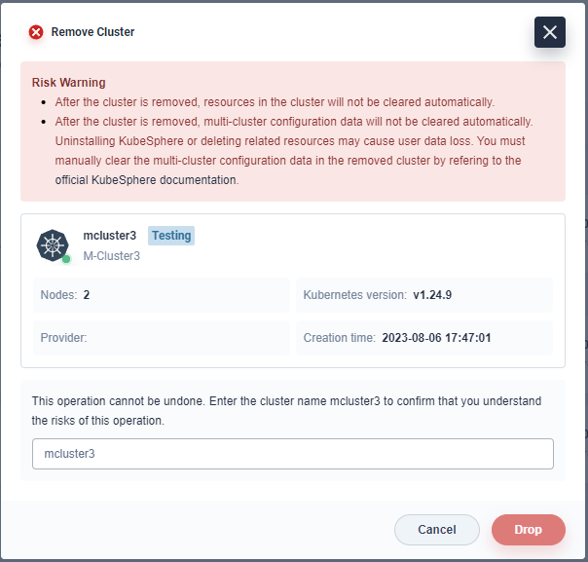
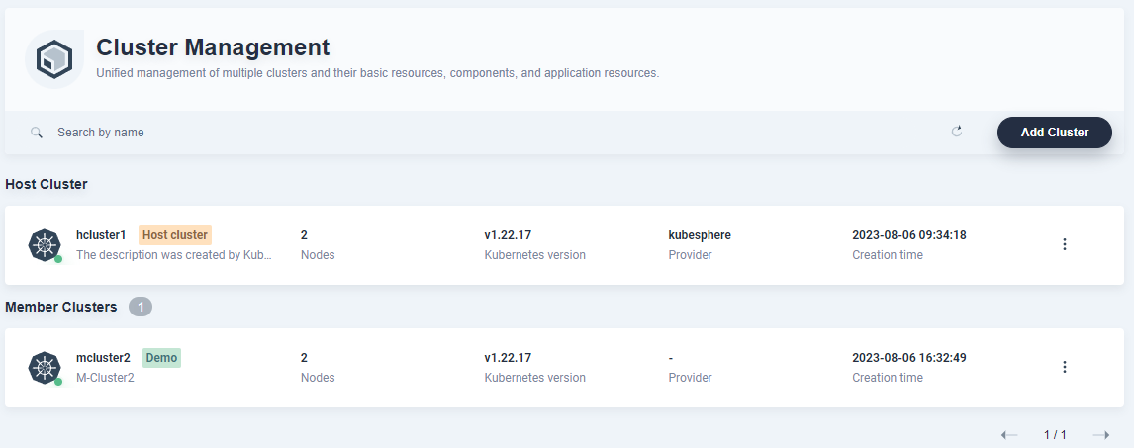
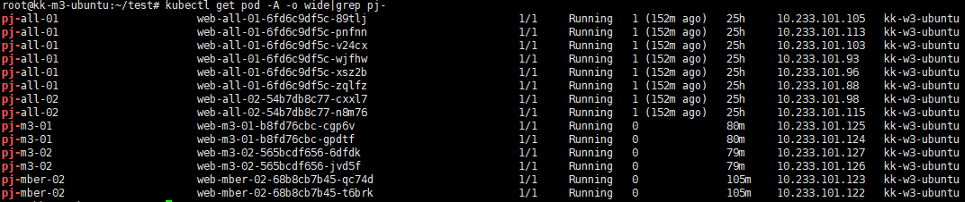
Multi-Cluster 삭제 테스트
20
Cluster3(mcluster3)와 Host의 연결을 해제
cluster3와의 연결이 끊기게 되더라도, cluster3의 pod는 살아있는 상태이며
단지 host-cluster에서 더 이상 제어를 하지 못하는 상태가 된다.
클러스터가 제거된 후 클러스터의 리소스는 자동으로 지워지지 않는다.
클러스터가 제거된 후 멀티 클러스터 구성 데이터는 자동으로 지워지지 않는다.
Kubesphere, 관련데이터를 삭제하면 데이터 loss가 있을 수 있으며
공식 KubeSphere 문서를 참조하여 제거된 클러스터에서 멀티 클러스터 구성 데이터를 수동으로 지워야 한다

Slide 21
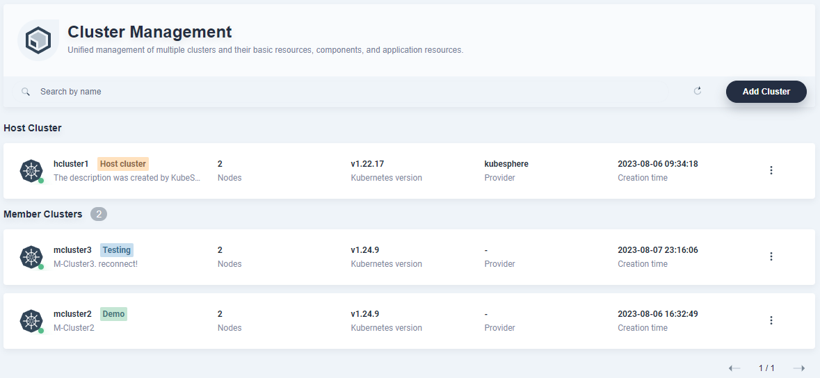
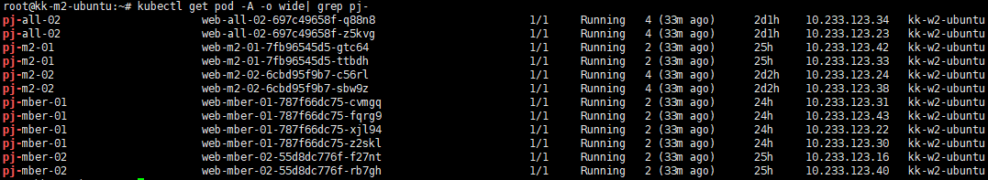
Multi-Cluster Upgrade 테스트
21
Cluster2(mcluster1)의 버전을 v1.22.17 에서 v1.24.9로 upgrade
업그레이드 후 노드 버전 확인
admin console의 mcluster2 버전이 1.24.9로 변경된 것을 확인
배포 했었던 POD 확인

Slide 22
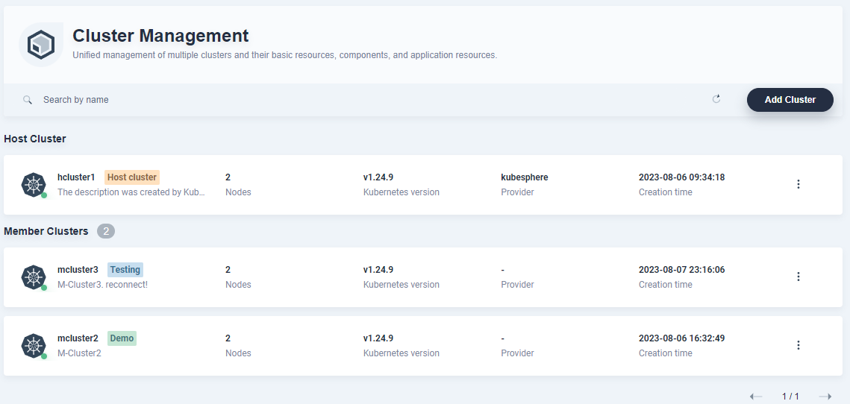
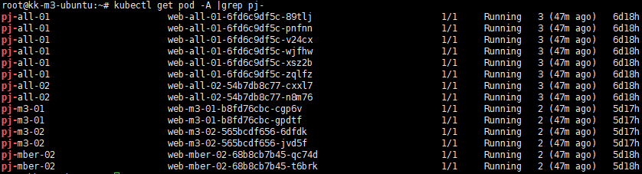
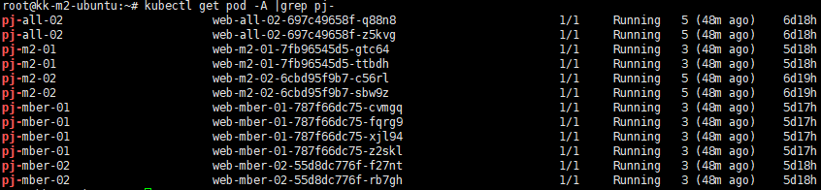
Multi-Cluster Upgrade 테스트
22
Cluster1(hcluster1)의 버전을 v1.22.17 에서 v1.24.9로 upgrade
업그레이드 후 노드 버전 확인
admin console의 hcluster1 버전이 1.24.9로 변경된 것을 확인
배포 했었던 모든 POD 확인

Slide 23
Multi-Cluster 구축 시, 배치 처리 방법
23
Host, Member cluster 설정
kubectl edit 대신, clusterconfiguration 의 yaml을 추출 및 수정
kubectl apply -f 로 적용처리
Host Cluster jwtSecret은 추출
Member cluster join
Member의 Host join 처리는 /apis/cluster.kubesphere.io/v1alpha1/clusters API를 POST로 사용하여 적용
전송용 BODY JSON에 어떤 값이 들어가야 하는지 분석 필요
{
"apiVersion": "cluster.kubesphere.io/v1alpha1",
"kind": "Cluster",
"metadata": {
"annotations": {
"kubesphere.io/description": "member cluster api join test"
},
"labels": {
"cluster.kubesphere.io/group": "demo"
},
"name": "mcluster2"
},
"spec": {
"connection": {
"kubeconfig": "<base64 encoding kubeconfig>",
"type": "direct"
},
"joinFederation": true,
"provider": ""
}
}

Slide 24
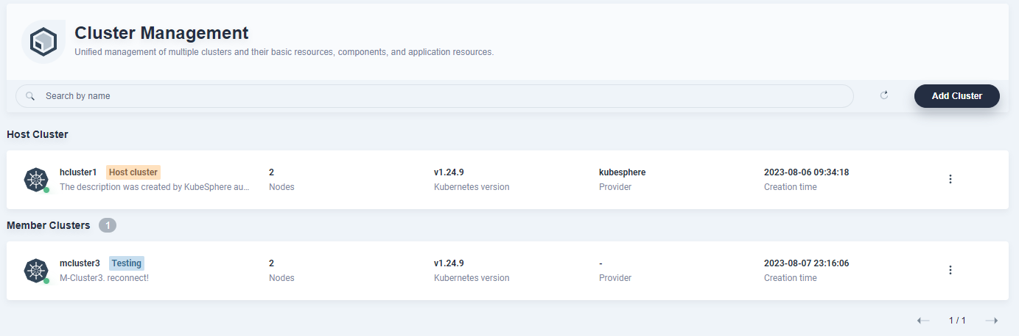
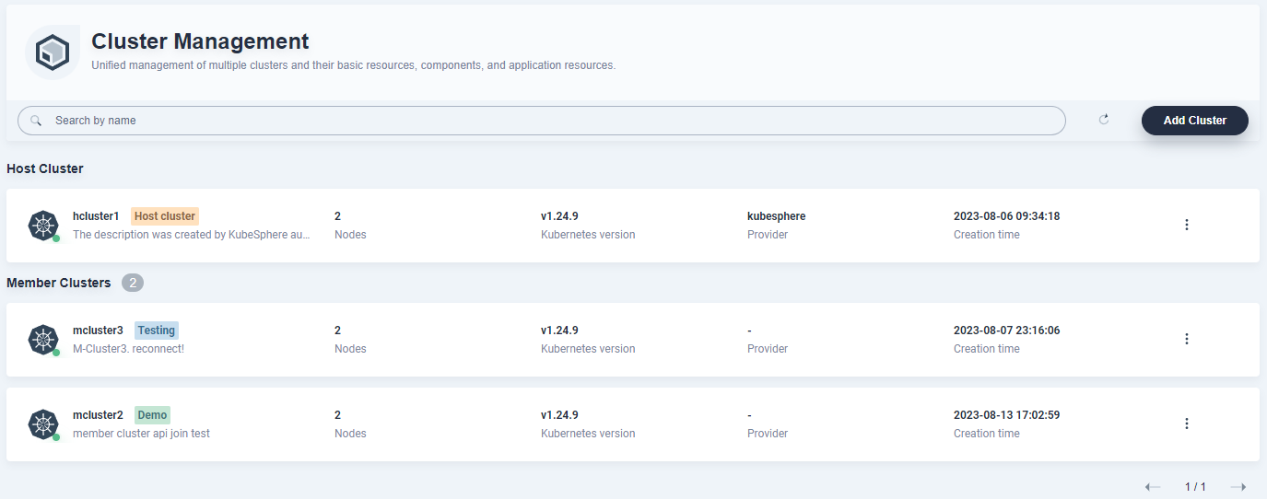
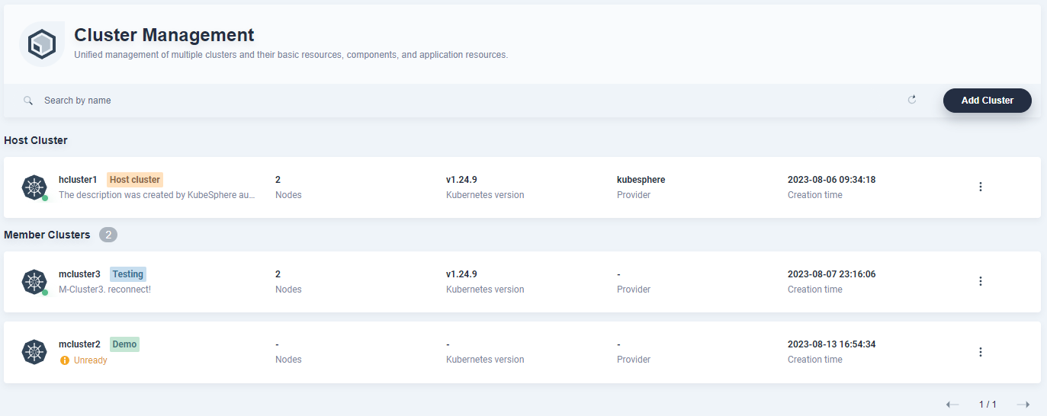
Multi-Cluster 구축 시, 배치 처리 방법
24

Slide 25
감사합니다
Notes:
여기서 마치도록 하겠습니다. 감사합니다.

